Slide 1
права
ученика
права
человека
права
воспитанника
права
гражданина
1

Slide 2
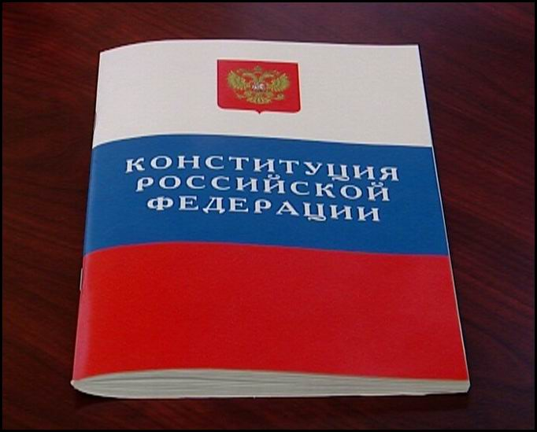
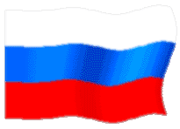
День конституции- 12 декабря
2

Slide 3
3

Slide 4
4

Slide 5
5

Slide 6
6

Slide 7
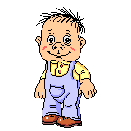
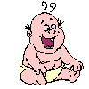
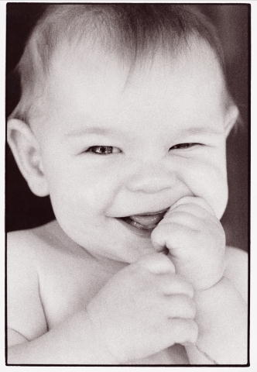
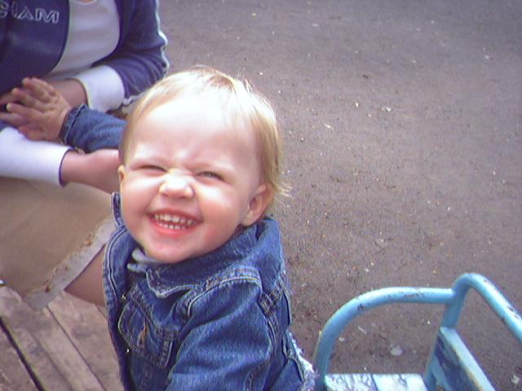
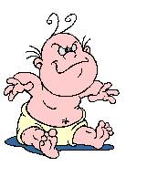
7

Slide 8
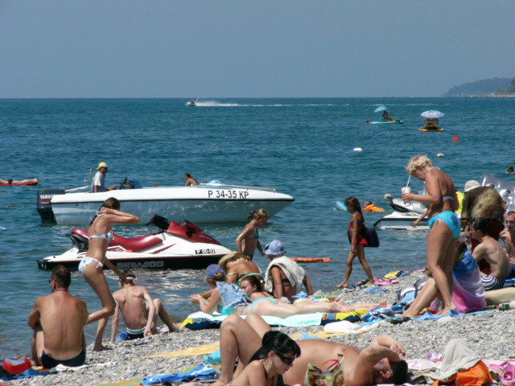
8

Slide 9
9

Slide 10
10

Slide 11
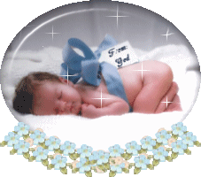
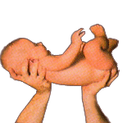
Человек имеет право
на жизнь
11

Slide 12
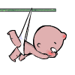
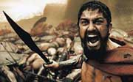
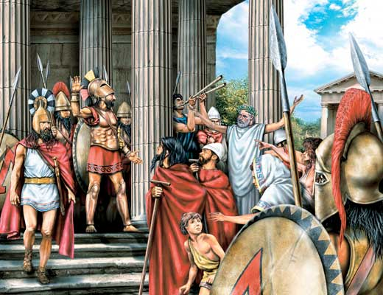
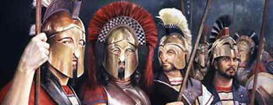
«Главное право каждого человека - право на жизнь».
Маленький человек – ребенок –тоже имеет право жить. Но так думали не всегда.
Было в древности такое государство – Спарта, которое славилось своими непобедимыми воинами: сильными,
здоровыми, выносливыми.
12

Slide 13
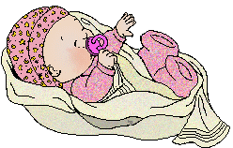
И в этом государстве каждого новорожденного мальчика
осматривали и решали: если крепкий, здоровый – пусть живет. А если родился слабым, больным – бросить его вниз со скалы.
Как вы думаете, правильно, справедливо поступали жители Спарты?
13

Slide 14
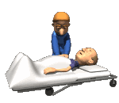
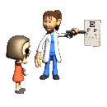
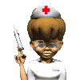
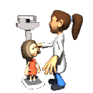
Человек имеет право
на охрану здоровья
и медицинское
обслуживание
14

Slide 15
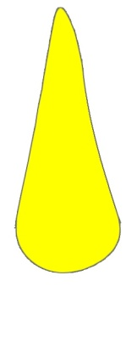
Жизнь
15

Slide 16
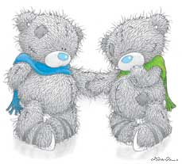
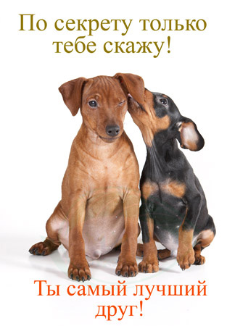
16

Slide 17
17

Slide 18
Жизнь
Здоровье
18

Slide 19
Жизнь
Семья
Здоровье
19

Slide 20
Родина
Жизнь
Семья
Здоровье
20

Slide 21
Родина
Жизнь
Семья
Здоровье
21

Slide 22
Достоинство
Родина
Жизнь
Семья
Здоровье
22

Slide 23
Человек имеет право
на защиту чести
и достоинства
23

Slide 24
Мир
Достоинство
Родина
Жизнь
Здоровье
Семья
24

Slide 25
Организация
Объединённых
Наций
25

Slide 26
Поддерживать мир во
Всем мире,
развивать дружеские
отношения между
народами
26

Slide 27
Международный суд
Международная морская организация (ИМО)
Организация Объединенных Наций по образованию, науке и культуре (ЮНЕСКО)
Детский фонд Объединенных Наций (ЮНИСЕФ)
27

Slide 28
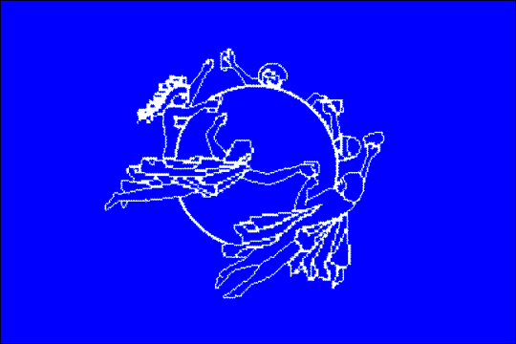
Организация Объединенных Наций по промышленному развитию (ЮНИДО)
Всемирный почтовый союз (ВПС)
Всемирная метеорологическая организация (ВМО)
Всемирная организация здравоохранения (ВОЗ)
28

Slide 29
29

Slide 30
Мир
Достоинство
Родина
Жизнь
Здоровье
Семья
29

Slide 31
Каждый человек имеет право на то,
что является самым важным
для него – это
- право на жизнь и её охрану,
- право на охрану здоровья, чести и
достоинства,
право жить в мире, среди своих
близких, в своей родной стране
и в случае необходимости пользоваться
её защитой.
30

Slide 32
31

